Slide 1
Assortimentskennis
Toets 1-4 antw

Slide 2
Maak de oefentoets, werk volgens onderstaande manier:
Schrijf van elke plant de volledige wetenschappelijke naam op.
Schrijf (indien aanwezig) de Nederlandse naam op.
Controleer je antwoorden (Antwoordvel Wikiwijs)
Kijk je werk na: - elke Latijnse naam 1 punt
- elke Nederlandse naam 0,5 punt
Cijfer uitrekenen:
punten optellen en delen volgens laatste dia “Beoordeling”
Cijfer doorgeven aan docent (Teams)

Slide 3
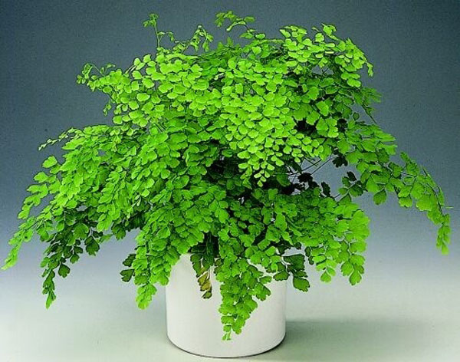
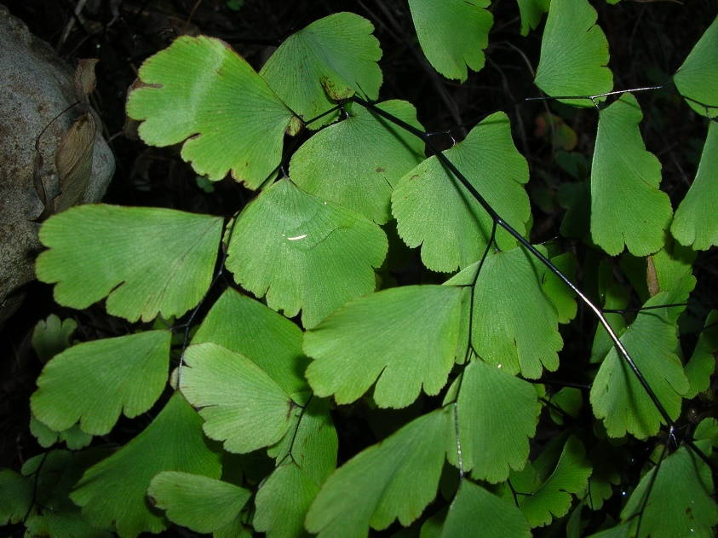
Adiantum raddianum Venushaar 2,5
1

Slide 4
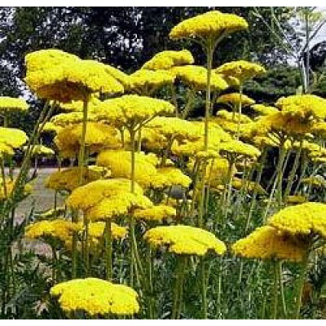
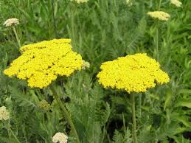
Achillea filipandulina Duizenblad 2,5
2

Slide 5
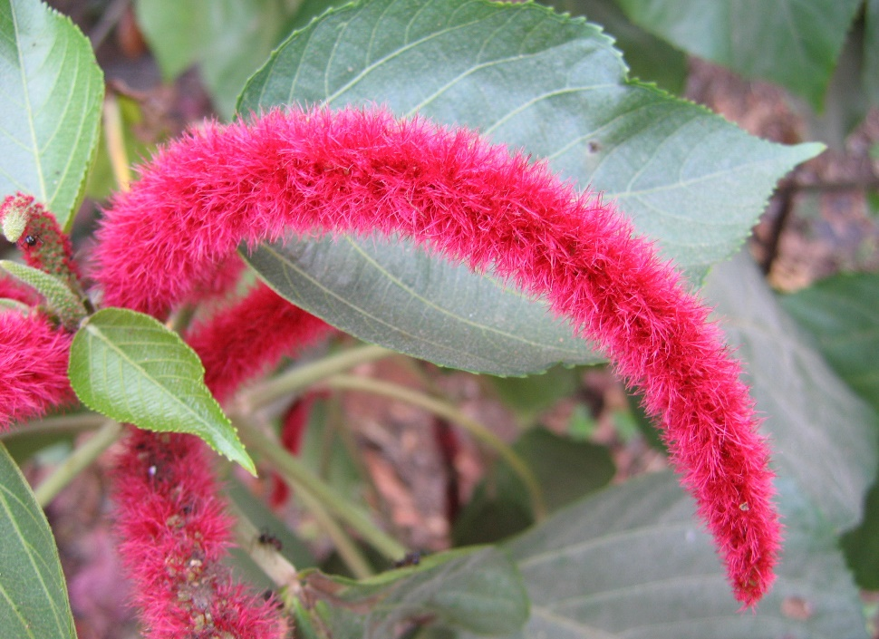
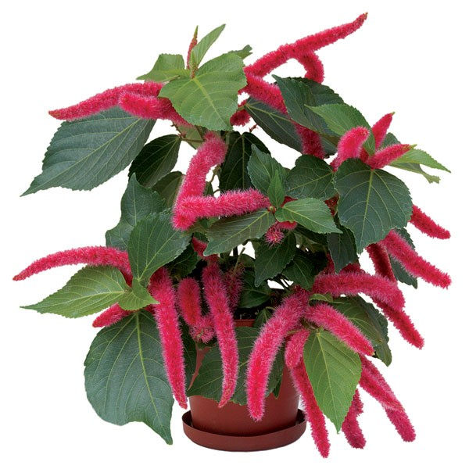
Acalypha hispida Tropische kattestaart 2,5
3

Slide 6
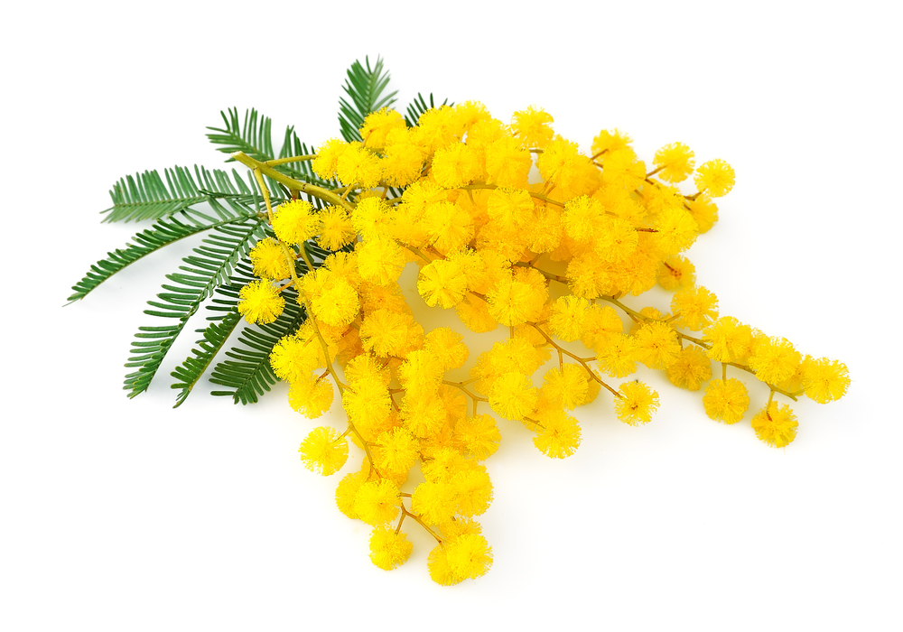
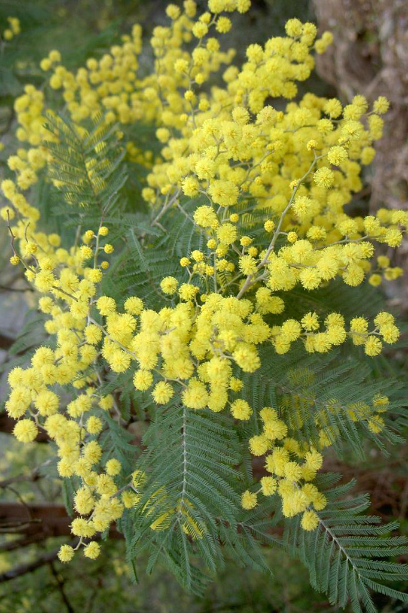
Acacia dealbata Mimosa 2,5
3

Slide 7
Beoordeling: Totaal punten = cijfer 1,0

